Slide 1


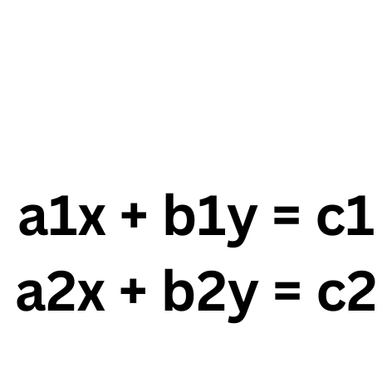
UTAMA
MATEMATIKA
KELAS 8 SEMESTER GANJIL
TUJUAN PEMBELAJARAN
MATERI
CONTOH SOAL
LATIHAN SOAL
Sistem Persamaan Linier Dua Variabel
(SPLDV)
"Menyelesaikan SPLDV Dengan Tabel"

Slide 2
UTAMA
TUJUAN PEMBELAJARAN
TUJUAN PEMBELAJARAN
Siswa dapat menjelaskan prinsip prinsip untuk menyelesaikan persamaan linier dua variabel
Siswa dapat menyelesaikan sistem persamaan linier dua variabel dengan metode tabel
MATERI
CONTOH SOAL
LATIHAN SOAL

Slide 3
SISTEM PERSAMAAN LINIER DUA VARIABEL
(SPLDV)
UTAMA
TUJUAN PEMBELAJARAN
Sistem persamaan linier dua variabel adalah kumpulan dua persamaan linier dua variabel yang memiliki satu penyelesaian yang memenuhi dua persamaan tersebut.
MATERI
CONTOH SOAL
Bentuk umum
Sistem Persamaan Linier Dua Variabel
LATIHAN SOAL

Slide 4
MENYELESAIKAN
SISTEM PERSAMAAN LINIER DUA VARIABEL DENGAN TABEL
UTAMA
TUJUAN PEMBELAJARAN
Buatlah tabel dengan dua baris dan kolom sesuai kebutuhan atau sesuai penyelesaian. Ubahlah satu persatu persamaan linier dua variabel sehingga variabel y berada di luar sendirian. Isilah Tabel dengan variabel x diatas dan y di bawah,nilai variabel x diisi dengan bilangan bulat. nilai variabel y sesuai hasil perhitungan dari persamaan linier dua variabel yang nilai x nya di ganti dengan bilangan bulat.
MATERI
CONTOH SOAL
LATIHAN SOAL
NEXT

Slide 5
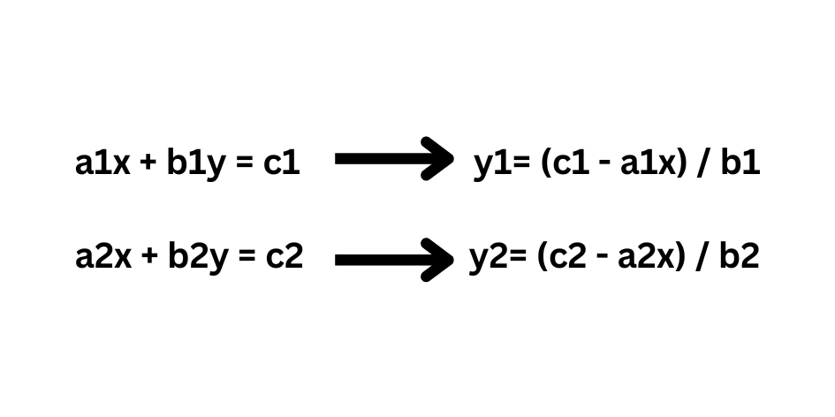
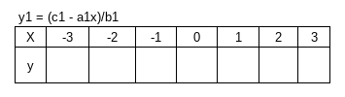

MENYELESAIKAN
SISTEM PERSAMAAN LINIER DUA VARIABEL DENGAN TABEL
UTAMA
TUJUAN PEMBELAJARAN
MATERI
CONTOH SOAL
LATIHAN SOAL
Himpunan penyelesaiannya adalah bilangan x dan y sama antara persamaan satu dengan persamaan kedua
BACK
NEXT

Slide 6

UTAMA
Diketahui Sistem persamaan linier dua variabel
2x + y = 11
x + y = 7
tentukan himpunan penyelesaiannya!
jawab :
y = 11 - 2x
TUJUAN PEMBELAJARAN
MATERI
CONTOH SOAL
17 15 13 11 9 7 5 3
LATIHAN SOAL
y = 7 - x
10 9 8 7 6 5 4 3
BACK

Slide 7
UTAMA
LATIHAN SOAL
TUJUAN PEMBELAJARAN
Tentukan himpunan penyelesaian dari sistem persamaan linier di bawah ini!
MATERI
3x + y = 750
x + y = 350
x + 3y = 700
2x + y = 600
CONTOH SOAL
LATIHAN SOAL

